Slide 1
1. TAJNIČKA
1. Litosférická doska, na ktorej leží Austrália sa v
minulosti oddelila od prakontinentu ..........
2. Austrália leží na .......... pologuli.
3. Skala ležiaca v strednej Austrálii vysoká 348
metrov s obvodom 10 kilometrov.
4. Väčšinou aké sú austrálske púšte?
5. Z čoho je vytvorená bariéra pri severovýchodnom
pobreží Austrálie?
6. Ako sa volá najvýznamnejší ostrov patriaci
Austrálii?
7. Čo tvorí väčšinu povrchu Austrálie?
8. Austráliu obmýva na východe .......... oceán.
9. Najvyššie pohorie Austrálie sú Austrálske ..........
 |  |  |  |  |  |  |  | T
 |  | 1
 |  |  |  |  |  | 2
 |  |  | 3
4
 |  |  |  |  | 5
 |  |  | 6
 |  |  |  |  |  | 7
 |  |  |  | 8
 |  |  |  |  |  |  | 9
T: ________________
2. PREŠMYČKA
Usporiadaj slabiky správne a vyriešiš názov sústavy koralových útesov pri austrálskom pobreží.
v á k á r i é r a r a k o v e ľ b a l o ________________________________________________
3. DOPLŇOVAČKA
Pracuj s mapou v učebnici a: 1. doplň značky svetových strán:
Karpentársky záliv leží na _____ Austrálie.
Veľký austrálsky záliv leží na _____ Austrálie.
Veľká koralová bariéra leží na _____ pobreží Austrálie.
2. doplň názvy:
Na západ od Karpentárskeho zálivu leží ____________________ zem .
Na sever od Musgravových vrchov ležia ____________________________ vrchy.
Na východ od Veľkej artézskej panvy ležia ____________________________________ vrchy.
Na juh od Austrálskych Álp leží ostrov ___________________.
Na sever od Gibsonovej púšte leží ___________________________________ púšť
Na sever od Veľkej artézskej panvy leží ___________________ polostrov.
4. HÁDANKA
Najmenší kontinent je ______________
Najsuchší kontinent je _____________
Najneskôr objavený kontinent je ________________
Najvzdialenejší obývaný kontinent od Európy je ________________
5. SPOJOVAČKA
Yorský vrch
Karpentársky púšť
Austrálske Alpy polostrov
Tanami pohorie
Tichý ostrov
Kosciuszkov záliv
Tasmánia oceán
Austrália a Amerika poučne a zábavne
Notes:
Austrália a Amerika Poučne a zábavne
Mgr.Karol Kondel, ZŠ J. Kráľa, Šahy

Slide 2
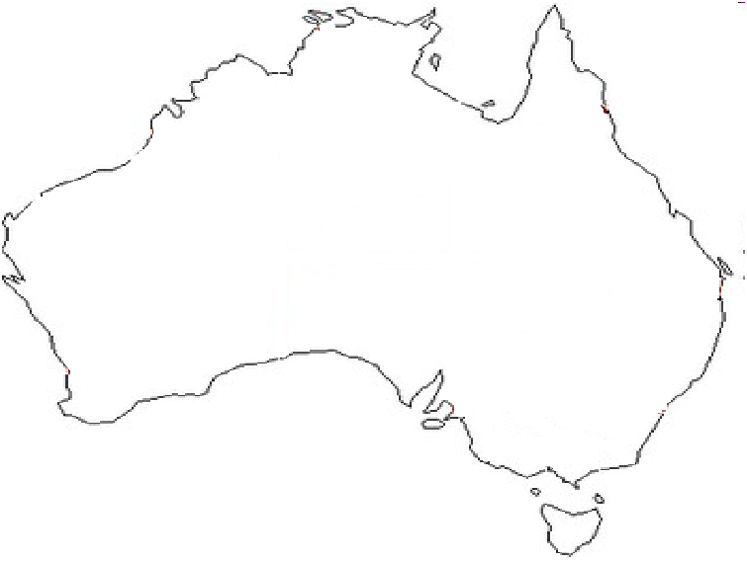
1
6. MAPA
Používaj atlas. V obrysovej mape pomenuj a zapíš do tabuľky názvy povrchových celkov a členitosť pobrežia Austrálie. Môžeš vyfarbiť pohoria hnedou, púšte žltou, panvu zelenou, zálivy a oceány modrou.
4
3
6
G
H
D
F
C
I
A | pohorie | 1 | záliv
B | pohorie | 2 | záliv
C | pohorie | 3 | polostrov
D | pohorie | 4 | polostrov
E | púšť | 5 | ostrov
F | púšť | 6 | útesy
G | púšť | 7 | oceán
H | púšť | 8 | oceán
I | panva
E
B
2
8
A
7
5
 |  |  |  |  | T
1
 |  | 2
 | 3
 | 4
 |  | 5
 |  | 6
7
 |  |  |  | 8
1. TAJNIČKA
1. Najvýznamnejšia rieka Austrálie.
2. Ako sa volá prítok rieky Murray, prameniaci vo
Veľkých predelových vrchoch.
3. Aké podnebie je v južných častiach Austrálie?
4. Väčšina podnebia Austrálie má .......... podnebie s
nedostatkom zrážok.
5. Okolo ktorého obratníka sa rozprestiera Austrália?
6. Ako sa volajú vetry, ktoré prinášajú na východné
pobrežie Austrálie zrážky?
7. Občasný tok v Austrálii.
8. Najvýznamnejšie austrálske jazero ležiace vo
vnútrozemí krajiny.
T: ________________
2. SPOJOVAČKA
Kozorožca prúd
Murray občasná rieka
creek jazero
artézsky prameň obratník
subtropické podnebie
Eyrovo zdroj vody vo vnútrozemí
Západoaustrálsky rieka
3. OTÁZKY A ODPOVEDE
Zisti podľa klimadiagramov v učebnici na stranách 21, 22:
a) Ktoré mesto dosahuje v decembri najvyššiu teplotu? ____________________
b) V ktorom meste boli počas zimy (na Slovensku leto) namerané najnižšie teploty? ____________
c) Ktoré mesto má počas roka priemernú teplotu okolo 29 °C? __________________
d) Ktoré mesto z uvedených má najväčšie množstvo zrážok počas leta (na Slovensku zima)
________________
e) Ktoré mestá majú vyrovnané množstvo zrážok počas celého roka?
__________________________________
f) Ktoré mesto má najväčšie množstvo zrážok v mesiacoch marec, apríl, máj? ________________
g) Ktoré mesto a v ktorom mesiaci má namerané najväčšie množstvo zrážok?
_______________ ____________
Austrália a Amerika poučne a zábavne
Notes:
Mgr.Karol Kondel, ZŠ J. Kráľa, Šahy
Austrália a Amerika Poučne a zábavne

Slide 3
4. MAPA
Používaj atlas. V obrysovej mape nájdi a zapíš do tabuľky názvy vodných tokov, jazier a morských prúdov. V mape vyfarbi červenou teplé vlhké pásmo, oranžovou teplé suché pásmo a zelenou subtropické pásmo.
a | rieka
b | rieka
c | jazero
d | prúd
e | prúd
c
b
d
a
e
1. TAJNIČKA
1. Ako sa volá druh živočíchov alebo rastlín, ktorý žije iba na
určitom mieste na svete?
2. Austrálsky cicavec, ktorý nerodí živé mláďatá, ale znáša vajcia.
3. Typické austrálske cicavce koala, kengura patria medzi ..........
4. Na severe Austrálie ležia tropické dažďové ..........
5. Východné pobrežie je porastené ..........
6. Mnoho pôvodných druhov živočíchov a rastlín Austrálie ..........
7. Suché podnebie v Austrálii spôsobil vznik ..........
8. Z nelietavých vtákov Austrálie sú najznámejšie papagájovec,
kazuár a ..........
9. Ako sa volajú rozsiahle austrálske územia porastené krovinami a
trávou?
10. Subtropické lesy rastú na južnom pobreží Austrálie a na ostrove
..........
 |  |  |  | T
1
2
3
 | 4
 |  |  | 5
6
 |  |  | 7
 | 8
9
 | 10
T: ________________
2. ÁNO – NIE
Ak si myslíš, že správna odpoveď je ÁNO, zakrúžkuj písmeno pod slovom ÁNO.
Ak si myslíš, že správna odpoveď je NIE, zakrúžkuj písmeno pod slovom NIE.
ÁNO NIE
1. Dingo je pravdepodobne potomkom zdivočených psov pôvodných
obyvateľov Austrálie W K
2. Austrália je krajina termitov. R O
3. Suché podnebie podmieňuje vznik tropických pralesov. A L
4. Porasty suchých saván s krovinami a trávou sa volajú creek. M É
5. Eukalyptus je najrozšírenejším stromom Austrálie. M V
6. Na severe Austrálie rastú husté tropické dažďové pralesy. I U
7. Počas osídľovania Austrálie priniesli prisťahovalci do Austrálie aj
veľa nepôvodných rastlín a živočíchov. A S
Ak si zakrúžkoval správne písmená, dostaneš správne slovo. V národnom parku pri Sydney objavili rastlinu _______________________, o ktorej si mysleli, že už na Zemi nerastie.
Austrália a Amerika poučne a zábavne
Notes:
Austrália a Amerika Poučne a zábavne
Mgr.Karol Kondel, ZŠ J. Kráľa, Šahy

Slide 4
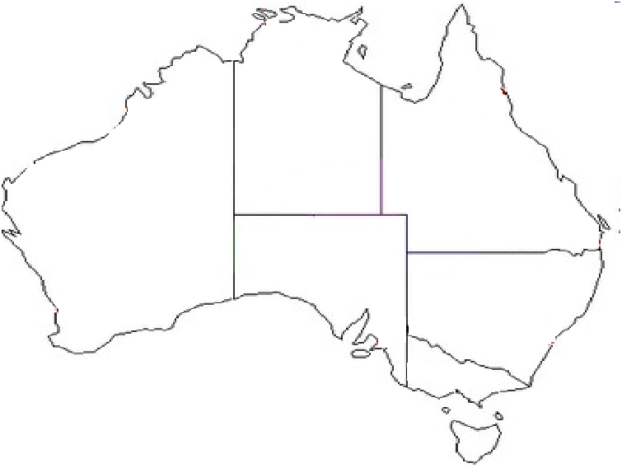
3. MAPA
V obrysovej mape vyfarbi tmavozelenou tropické dažďové pralesy na severe (a), bledozelenou subtropické lesy na juhu a v Tasmánii (b), žltou púšte a polopúšte (c), oranžovou savany a stepi (d), modrou lesy na východe krajiny (e).
a
d
a
c
b
b
e
b
1. OTÁZKY A ODPOVEDE
a) Aké tri dôvody prisťahovalectva do Austrálie poznáš? _________________________________
______________________________________________________________________________
b) Čo sa stalo s pôvodnými obyvateľmi Austrálie? ______________________________________
______________________________________________________________________________
c) Ktoré oblasti Austrálie sú najľudnatejšie osídlené a prečo? _____________________________
______________________________________________________________________________
d) Ktoré veľké mestá Austrálie poznáš? ______________________________________________
e) Koľko štátov a teritórií tvorí Austrálsky zväz? _______________________________________
2. TAJNIČKA
 |  |  |  |  |  |  | T
 |  |  |  | 1
 |  |  | 2
 |  |  |  |  | 3
 | 4
 |  |  | 5
 |  |  |  | 6
7
 |  |  | 8
9
1. S objavením čoho súvisela najväčšia vlna
prisťahovalectva do Austrálie?
2. Veľké mesto na juhu Austrálie.
3. Zmapoval východné pobrežie Austrálie.
James ..........
4. Hlavné mesto Austrálie.
5. V Austrálii žije viac ako 20 .......... obyvateľov.
6. Úradný jazyk v Austrálii.
7. Pôvodní obyvatelia Austrálie.
8. Najväčšie mesto Austrálie.
9. Pôvodní obyvatelia Austrálie boli kočovní lovci a ..........
T: ________________
7
3. MAPA
Používaj atlas. V obrysovej mape nájdi a do tabuľky zapíš najvýznamnejšie mestá Austrálie (1-8), štáty (A-F), teritóriá (a-b).
a
C
A
3
1 | A
2 | B
3 | C
4 | D
5 | E
6 | F
7 | a
8 | b
B
6
D
5
1
2
E
b
4
F
8
Austrália a Amerika poučne a zábavne

Slide 5
4. OTÁZKY A ODPOVEDE
Čo sa stalo v Austrálii:
začiatkom 17. storočia? __________________________________________________________
v 2. polovici 18. storočia? ________________________________________________________
v polovici 19. storočia? __________________________________________________________
v roku 1901? __________________________________________________________________
5. SPOJOVAČKA
James Cook austrálsky štát
Sydney počet obyvateľov Austrálie
Queensland cestovateľ
Aborigéni hlavné mesto Austrálie
20 miliónov rok vyhlásenia nezávislosti
Perth mesto na západe Austrálie
Canberra najväčšie mesto Austrálie
1901 pôvodní obyvatelia
1. SLIMÁK
 |  |  |  |  |  |  |  |  | Y
E | Ž | E | I | L | H | U | K | O | V
L | S | R | T | Á | V | O | R | T | O
E | T | L | V | A | B | A | K | Y | K
Z | I | N | I | C | O | C | U | B | É
N | N | Í | E | O | V | I | C | O | N
Á | A | K | P | Š | E | N | Y | D | B
R | O | C | I | T | R | U | S | Í | E
U | V | C | E | H | O | V | Ä | DZ | R
D | A | M | A | N | G | Á | N | F | A
Postupne rôznymi farbami vyfarbuj čo sa pestuje, chová a ťaží v Austrálii. Potom zapíš čo sa
pestuje: chová: ťaží:
_________________ _________________ ________________
_________________ _________________ ________________
_________________ ________________
_________________ ________________
_________________
2. OTÁZKY A ODPOVEDE
a) Čo sa pestuje v Austrálii? _______________________________________________________
b) Kde sa pestuje pšenica? _________________________________________________________
c) Kde sa pestuje cukrová trstina? ___________________________________________________
d) Čo sa chová v Austrálii? ________________________________________________________
e) Kde sa chová hovädzí dobytok? __________________________________________________
f) Kde sa chovajú ovce na vlnu? ____________________________________________________
g) Čo sa ťaží v Austrálii? __________________________________________________________
h) Aké druhy dopravy sú rozvinuté v Austrálii? ________________________________________
ch) Na čo sa využíva doprava v Austrálii? ____________________________________________
______________________________________________________________________________
i) Kde pracuje väčšina obyvateľov Austrálie? __________________________________________
Austrália a Amerika poučne a zábavne

Slide 6
 |  |  |  |  |  |  |  | T
 |  |  |  |  |  | 1
 |  | 2
 |  |  | 3
 |  |  |  |  | 4
 |  |  |  | 5
 |  |  |  | 6
7
 |  |  |  | 8
1. TAJNIČKA
1. Nepôvodná austrálska rastlina,
ktorá vytvára rozsiahle
nepriechodné porasty.
2. Vysoké teploty a dlhotrvajúce
suchá často spôsobujú veľké ......
3. Stenčovanie .......... vrstvy
umožňuje prenikanie väčšieho
množstva ultrafialového žiarenia.
T: ________________
4. Pri veľkých požiaroch zasahujú hasiči a ..........
5. Nepôvodný živočích, ktorý v Austrálii zničil obrovské pasienky.
6. Na získavanie vody sa v Austrálii vo vnútrozemí vŕtajú .......... studne.
7. Pôvodné organizmy Austrálie sú ohrozované nepôvodnými ..........
8. V mnohých častiach Austrálie majú nedostatok ..........
2. SPOJOVAČKA
stenčovanie ozónovej vrstvy veľké požiare
nepôvodné organizmy artézske studne
dlhotrvajúce suchá zdravotné problémy
nedostatok vody vyhynutie pôvodných organizmov
3. ÁNO – NIE
Ak si myslíš, že správna odpoveď je ÁNO, zakrúžkuj písmeno pod slovom ÁNO.
Ak si myslíš, že správna odpoveď je NIE, zakrúžkuj písmeno pod slovom NIE.
ÁNO NIE
1. Stenčovanie ozónovej vrstvy umožňuje prepúšťanie
ultraružového žiarenia. K O
2. Nepôvodné organizmy ohrozujú pôvodné živočíchy a rastliny. P U
3. Z nepôvodných rastlín sa v Austrálii rozšíril kaktus Opuncia. U S
4. Najznámejším nepôvodným živočíchom je králik prítulný. D N
5. Vo vnútrozemí Austrálie získavajú vodu vŕtaním artézskych studní C A
6. Mestá a farmy vo vnútrozemí Austrálie sú zásobované vodou
ropovodom. Y I
7. Dlhotrvajúce suchá a vysoké teploty spôsobujú veľké požiare. A M
Ak si zakrúžkoval správne písmená, dostaneš správne slovo. Z nepôvodných rastlín sa na nové územia rýchlo rozšírila rastlina _________________________________ .
1. DOPLŇOVAČKA
Tichý oceán je naj_______________________zo všetkých oceánov.
Tichý oceán je naj_______________________ od Európy.
Tichý oceán je naj_______________________ prebádaný.
Austrália a Amerika poučne a zábavne

Slide 7
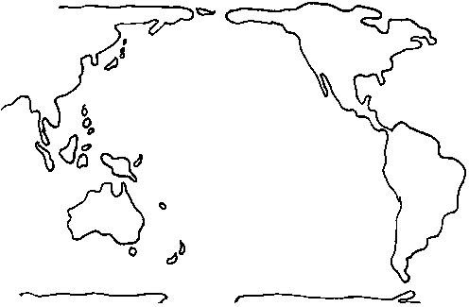
2. MAPA
Používaj atlas. V obrysovej mape nájdi a zapíš
do tabuľky názvy svetadielov (A – D), ktoré
obmýva Tichý oceán, názvy morí (a – f),
ktorými sa Tichý oceán pripája k pevnine.
a
B
b
A
c
d
A | a
B | b
C | c
D | d
 | e
 | f
e
A
C
f
3. TAJNIČKA
1. Okrajové ostrovy Oceánie sú väčšinou ..........pôvodu.
2. Obrovské vlny spôsobené často podmorskými
zemetraseniami.
3. Časť Oceánie – väčšie ostrovy na sever a
severovýchod od Austrálie.
4. Druhý najväčší ostrov sveta.
5. Drobné vodné organizmy, ktoré sú potravou pre
väčšinu rýb.
D
 |  |  |  | T
 |  | 1
 |  |  | 2
 |  | 3
4
5
 |  | 6
 |  | 7
6. Malé ostrovy v severozápadnej časti Oceánie.
7. Ako sa volal prvý moreplavec, ktorý sa preplavil cez Tichý oceán.
T: ________________
4. OTÁZKY A ODPOVEDE
a) Na čo sa využíva Tichý oceán? ___________________________________________________
b) Pri pobrežiach ktorých štátov sa lovia ryby? _________________________________________
c) Aké podmienky musí spĺňať morská voda, aby v nej bolo veľa rýb? ______________________
______________________________________________________________________________
d) Prečo je život na sopečných ostrovoch nebezpečný? __________________________________
e) Na ktoré tri časti sa delí Oceánia? _________________________________________________
5. TELEGRAFICKY O NOVEJ GUINEI
používaj prídavné mená
povrch - ____________________ obyvateľstvo - ________________________________
pôvod - ____________________ jazyky - _____________________________________
podnebie - __________________ spôsob života vo vnútrozemí - ___________________
1. OTÁZKY A ODPOVEDE
Kde sa rozprestiera v Oceánii:
a) Melanézia____________________________________________________________________
b) Mikronézia ___________________________________________________________________
c) Polynézia ____________________________________________________________________
Austrália a Amerika poučne a zábavne

Slide 8
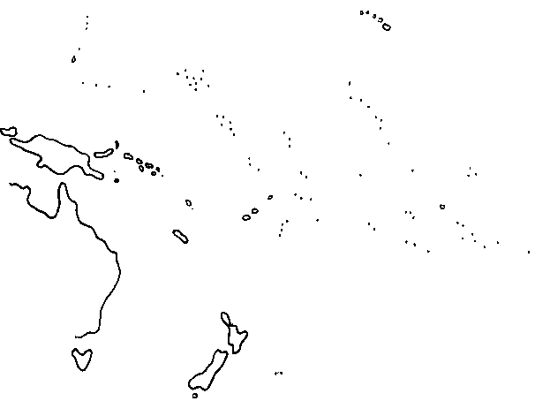
Y | V | O | R | T | S | O | E | V
 | A | B | I | R | I | K |  | O
Š | T | DŽ | I | F |  | U | A | L
A | I | I | U | A | L | T | O | L
L |  |  |  | P | A | A | M | A
A | T | T | V | A | N | U | A | H
M | U | O | N | G | A |  | S | S
Ú | V | A | L | U |  | M | A | R | Y
N | O | V | E | O | S | T | R | O | V
2. SLIMÁK
Postupne rôznymi farbami vyfarbuj jednotlivé štáty, ktoré ležia na ostrovoch Oceánie. Potom názvy jednotlivých štátov zapíš!
_______________________ ________________________
_______________________ ________________________
_______________________ ________________________
_______________________ ________________________
_______________________
3. TAJNIČKA
1. Dva ostrovy tvoriace Nový Zéland sú oddelené Cookovým ..........
2. Úzke zálivy do pevniny vytvorené ľadovcami.
3. Hlavné mesto Nového Zélandu.
4. Súostrovie, pri ktorom je najhlbšia oceánska priekopa na svete.
5. Šport, ktorý je vyhľadávaný turistami na riekach Nového Zélandu.
 |  |  |  |  |  |  |  | T
 |  |  |  |  |  |  | 1
 |  |  |  |  | 2
 |  |  |  | 3
 | 4
 |  | 5
6
 |  |  | 7
 |  |  | 8
 | 9
T: ________________
6. Sopečné ostrovy ležiace v severnej časti Oceánie s nádhernými plážami.
7. Najvyspelejší štát Oceánie.
8. Pôvodní obyvatelia Nového Zélandu.
9. Najvyšší vrch Nového Zélandu.
4. SPOJOVAČKA
Nový Zéland zálivy vytvorené ľadovcami
Cookova hora najväčšie mesto Nového Zélandu
Fjordy krásne pláže, činné sopky, turizmus
paraglajding najvyspelejší štát Oceánie
Maori najhlbšia priekopa na svete (11 km)
Wellington adrenalínový šport
Auckland najvyššia hora Nového Zélandu
Havajské ostrovy pôvodní obyvatelia Nového Zélandu
Mariánska priekopa hlavné mesto Nového Zélandu
5. MAPA
Pracuj s atlasom. V obrysovej mape nájdi, pomenuj a zapíš názvy troch častí Oceánie (A – C) a názvy ostrovov, súostroví (1 – 4).
4
3
B
2
C
A
1 | A
2 | B
3 | C
4
Austrália
Austrália a Amerika poučne a zábavne
1

